Slide 1


Notes:
Thiết kế Hương Thảo – Zalo 0972.115.126

Slide 2



Luật chơi
Quan sát câu hỏi và suy nghĩ đáp án.
Trả lời đúng được 1 phần quà bí mật.
Notes:
Thiết kế Hương Thảo – Zalo 0972.115.126

Slide 3





Cái gì để tránh nắng mưa
Đêm được an giấc xưa nay vẫn cần?
Ngôi nhà

Slide 4







Bài 2:

Slide 5


Nêu được địa chỉ nhà, giới thiệu được một cách đơn giản về ngôi nhà của mình
1
Phát hiện được nhiều loại nhà ở khác nhau thông qua quan sát hình trong SGK
2
3
Xác định được vị trí, đặc điểm các phòng trong nhà.
4
Nhận biết được chức năng của từng phòng trong ngôi nhà
5
Yêu quý, biết cách sắp xếp phòng ở và ngôi nhà của mình.

Slide 6





Thiết kế Hương Thảo – Zalo 0972.115.126

Slide 7


Quan sát hình và cho biết nhà bạn Minh ở đâu.

Slide 8
CÙNG CHIA SẺ
Nhà của Minh ở trong khu chung cư Ban Mai, xung quanh có nhà phố (nhà liền kề), đường phố, sân chơi, bãi cỏ, …

Slide 9

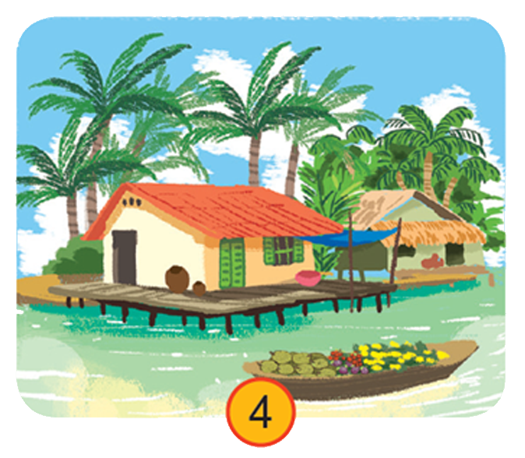
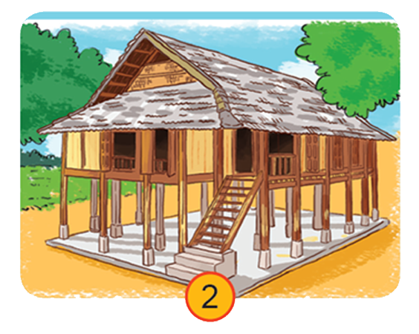
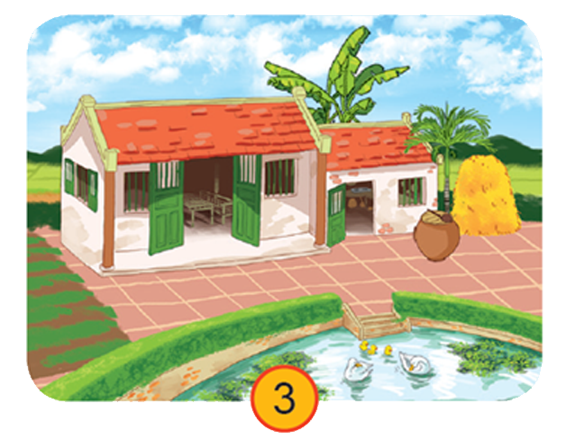
Những kiểu nhà dưới đây có gì khác nhau?
Nhà sàn của đồng bào dân tộc thiểu số. Nhà sàn có chân, có cầu thang đi lên
Nhà mái ngói ở vùng nông thôn. Xung quanh nhà có vườn, ao hồ nuôi cá.
Nhà bè (nhà nổi) ở vùng sông nước. Xung quanh nhà là hàng cây, rặng dừa

Slide 10


Slide 11



Ngoài các kiểu nhà trên, em còn biết kiểu nhà nào nữa không?

Slide 12
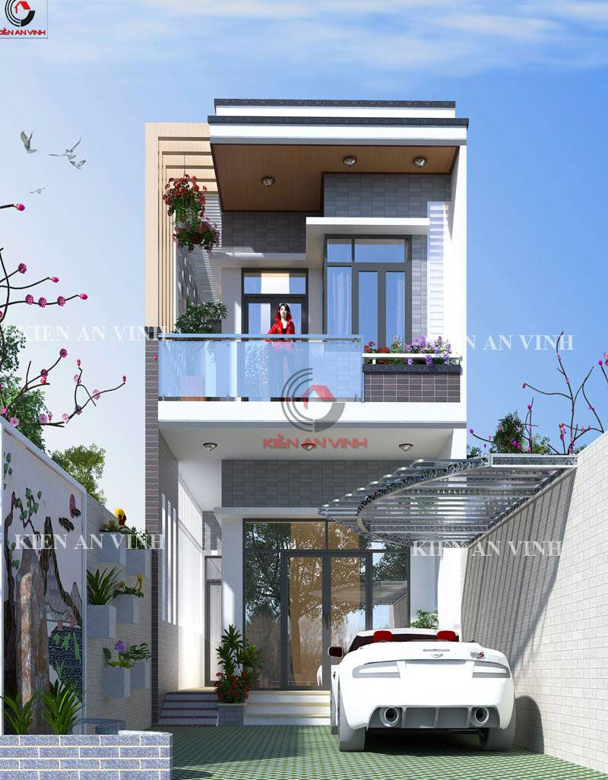

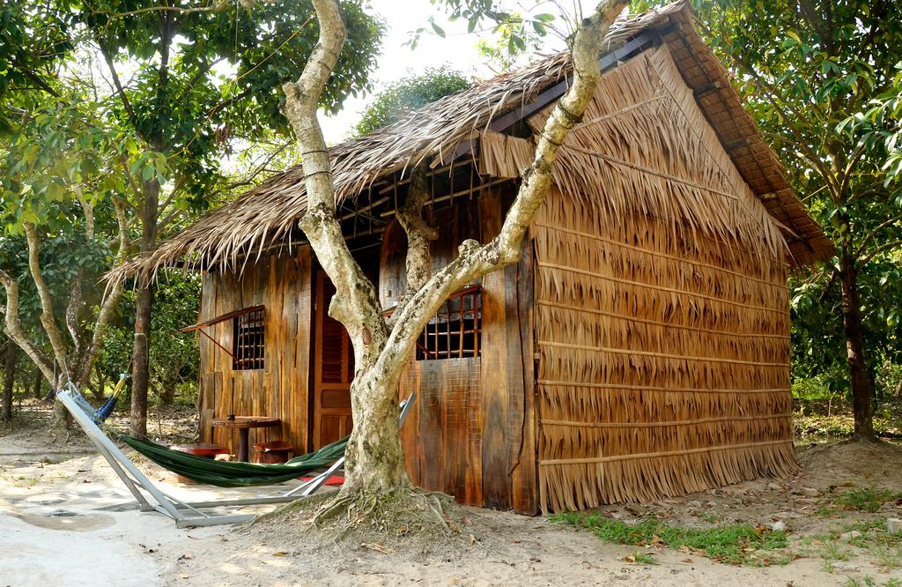

Slide 13

Các em nói với nhau địa chỉ, đặc điểm và quanh cảnh xung quanh ngôi nhà của mình

Slide 14


Nhà ở là nơi sống và làm việc của mọi người, là tổ ấm của gia đình.

Slide 15


Slide 16

Vẽ, trang trí thiệp mời sinh nhật gửi đến bạn của em

Slide 17


Cùng trang trí thiệp sinh nhật

Slide 18


Về nhà
Chuẩn bị tranh, ảnh, đồ vật (đồ chơi) về các loại đồ dùng trong nhà.

Slide 19

Notes:
Thiết kế Hương Thảo – Zalo 0972.115.126

